Slide 1
Présentation de JSF
Normandy JUG

Slide 2
Intervenant
Gontran TOMBETTE
  Ingénieur d’étude chez Sopra Group depuis 9 ans.
  Dans le monde Java depuis 5 ans.
  Architecte JEE depuis 3 ans.
  gtombette@sopragroup.com

Slide 3
L’objectif
C’est quoi JSF ?
Comment ça marche ?
Comment on s’en sert ?

Slide 4
Sommaire
1
Qu’est-ce que JSF ?
2
Historique.
3
Quoi de plus que les autres ?
4
Exemple.
5
Détail du fonctionnement.
6
Convertisseur - Validateur - Renderer
7
Le cycle de vie.
8
Création de composants.
9
AJAX.
10
Le développement.

Slide 5
Sommaire
1
Qu’est-ce que JSF ?
2
Historique.
3
Quoi de plus que les autres ?
4
Exemple.
5
Détail du fonctionnement.
6
Convertisseur - Validateur - Renderer
7
Le cycle de vie.
8
Création de composants.
9
AJAX.
10
Le développement.

Slide 6
Qu’est-ce que JSF ?
JSF : Java Server Faces
  Framework de présentation pour les applications Web en Java :
    librairie de composants graphiques,
    fonctionnalités gravitant autour de ces composants,
  Définie au sein d’une Java Specification Request (JSR) émise par la Java Community Process (JCP).

Slide 7
Sommaire
1
Qu’est-ce que JSF ?
2
Historique.
3
Quoi de plus que les autres ?
4
Exemple.
5
Détail du fonctionnement.
6
Convertisseur - Validateur - Renderer
7
Le cycle de vie.
8
Création de composants.
9
AJAX.
10
Le développement.

Slide 8




Historique
JSR-252
Versions 1.2
C’est parti,
on simplifie
la production
d’IHM
JEE 5
Ed Burns
Roger Kitain
2001
2004
2006
2009
JSR-127
Versions 1.0 et 1.1
JSR-314
Versions 2.0
J2EE 1.4
JEE 5
Ed Burns
Ed Burns
Craig McClanahan
Roger Kitain
Roger Kitain

Slide 9
Les principaux concepteurs
Ed Burns de Sun Microsystems Inc :
  NCSA Mosaic (un des 1er navigateur Web).
  Mozilla (navigateur Web).
  Tomcat (serveur d’application).
Craig McClanahan de Sun Microsystems Inc :
  Fondateur de Struts. (Framework de présentation).
  Leader sur Tomcat. (serveur d’application).
Roger Kitain de Sun Microsystems Inc :
  Spécialiste Servlet.
  Expert des technologies autour de JSP.

Slide 10
Les implémentations
Les implémentations doivent respecter les spécifications décrites par les JSR-314.
Sun – Mojarra
  https://javaserverfaces.dev.java.net/
Apache – MyFaces
  http://myfaces.apache.org/
Oracle – ADF Faces
  http://www.oracle.com/technology/products/adf/adffaces/index.html

Slide 11
Sommaire
1
Qu’est-ce que JSF ?
2
Historique.
3
Quoi de plus que les autres ?
4
Exemple.
5
Détail du fonctionnement.
6
Convertisseur - Validateur - Renderer
7
Le cycle de vie.
8
Création de composants.
9
AJAX.
10
Le développement.

Slide 12
Quoi de plus que les autres ?
Le concept novateur :
  Modèle évènementiel.
  Approche « composant ».
Mais aussi :
  respect du concept M.V.C. (Model/View/Controller),
  permet de générer autre chose que du HTML (XML, WML, XUL, ….),
  propose des librairies de composants graphiques facilement « surchargeables »,
  permet de créer ses propres composants,
  Ajax ready

Slide 13

Quoi de plus que les autres ? suite…
Nouvelle vision
  Représentation de la page sous forme d’arbre des composants, et accessible via le contexte de l’application.
ViewRoot
MaPage
Form
Identifiant :
OutputText
InputText
Mot de passe :
Soumettre
OutputText
InputText
CommandButton

Slide 14
Sommaire
1
Qu’est-ce que JSF ?
2
Historique.
3
Quoi de plus que les autres ?
4
Exemple.
5
Détail du fonctionnement.
6
Convertisseur - Validateur - Renderer
7
Le cycle de vie.
8
Création de composants.
9
AJAX.
10
Le développement.

Slide 15
Un p’tit exemple !
Le fameux Hello Normandy JUG

Slide 16
Sommaire
1
Qu’est-ce que JSF ?
2
Historique.
3
Quoi de plus que les autres ?
4
Exemple.
5
Détail du fonctionnement. - IHM
6
Convertisseur - Validateur - Renderer
7
Le cycle de vie.
8
Création de composants.
9
AJAX.
10
Le développement.

Slide 17
IHM
Plusieurs technologies possibles pour l’écriture des pages :
  JSP
  XHTML
Ensemble de balises JSF constituant la page :
  Composants graphiques,
  Composants de conversion,
  Composants de validation,
Templating (modélisation) de pages avec Facelets
  Inclus dans JSF

Slide 18
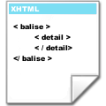
IHM : Template de page - Facelets
Facelets est un framework de composition de pages ou de composants.
Modèle (template)
En-tête
En-tête
Corps
Pied de page
Corps
Pied de page

Slide 19

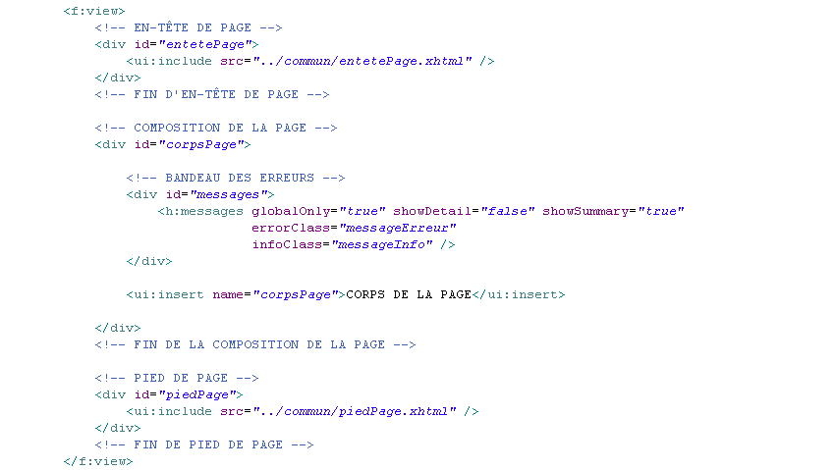
IHM : Template de page (suite…)
Inclusion de page
Insertion de page
Inclusion de page

Slide 20
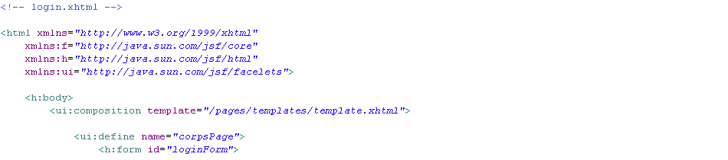
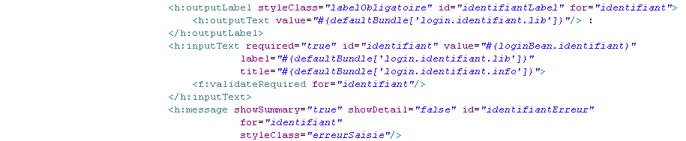

IHM : Exemple de page
Déclaration des librairies
Template de page
(Facelets)
Ressources
Composants JSF
Lien JavaBean

Slide 21


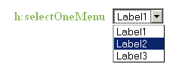





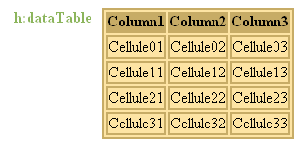

IHM : Les composants graphiques

Slide 22



IHM : Composants additionnels
Il existe des librairies supplémentaires proposant des composants supplémentaires.
  Compléments des composants de base,
  Menu
  Onglet
  Treeview
  Calendrier
  …
MyFaces Tomahawk
ICEfaces
JBoss RichFaces

Slide 23
Sommaire
1
Qu’est-ce que JSF ?
2
Historique.
3
Quoi de plus que les autres ?
4
Exemple.
5
Détail du fonctionnement. – Managed Bean
6
Convertisseur - Validateur - Renderer
7
Le cycle de vie.
8
Création de composants.
9
AJAX.
10
Le développement.

Slide 24
ManagedBean
C’est un JavaBean géré par JSF.
Permet de faire le lien entre l’IHM et le code métier de l’application.
  Doit contenir des accesseurs et des mutateurs pour champs de l’IHM.
Définition au sein du fichier faces-config.xml ou par le biais d’annotations.

Slide 25
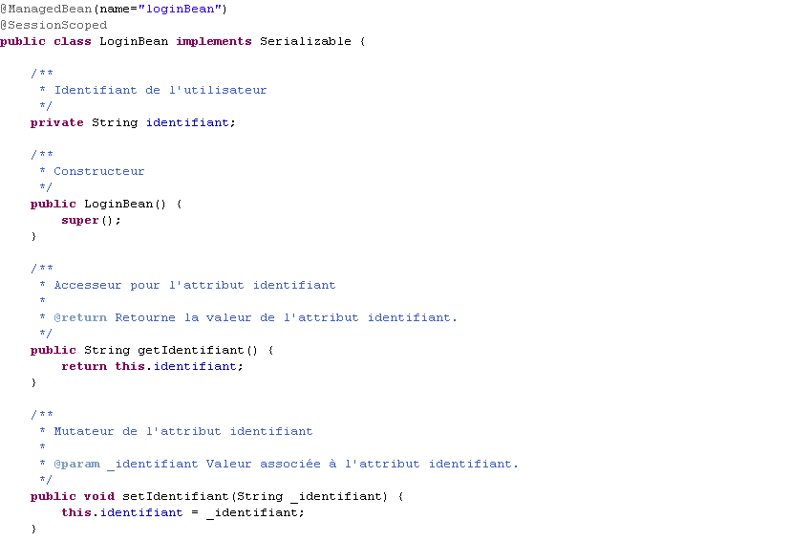
Dessine moi un ManagedBean
Annotations de
paramétrage
Attribut relatif
au champ
de saisie de l’IHM
Accesseur du
champ de saisie
Mutateur du
champ de saisie

Slide 26
Sommaire
1
Qu’est-ce que JSF ?
2
Historique.
3
Quoi de plus que les autres ?
4
Exemple.
5
Détail du fonctionnement. – Configuration
6
Convertisseur - Validateur - Renderer
7
Le cycle de vie.
8
Création de composants.
9
AJAX.
10
Le développement.

Slide 27
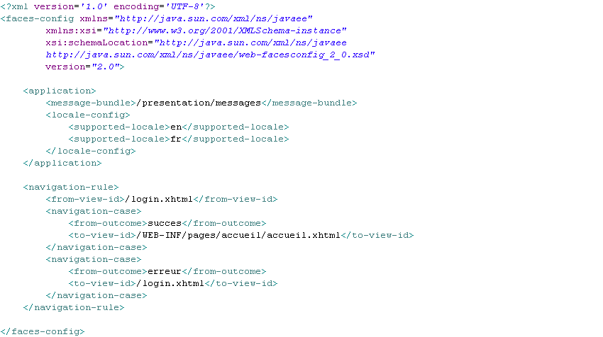
La configuration : faces-config.xml
Fichier de ressources
par défaut
I18N
Navigation

Slide 28
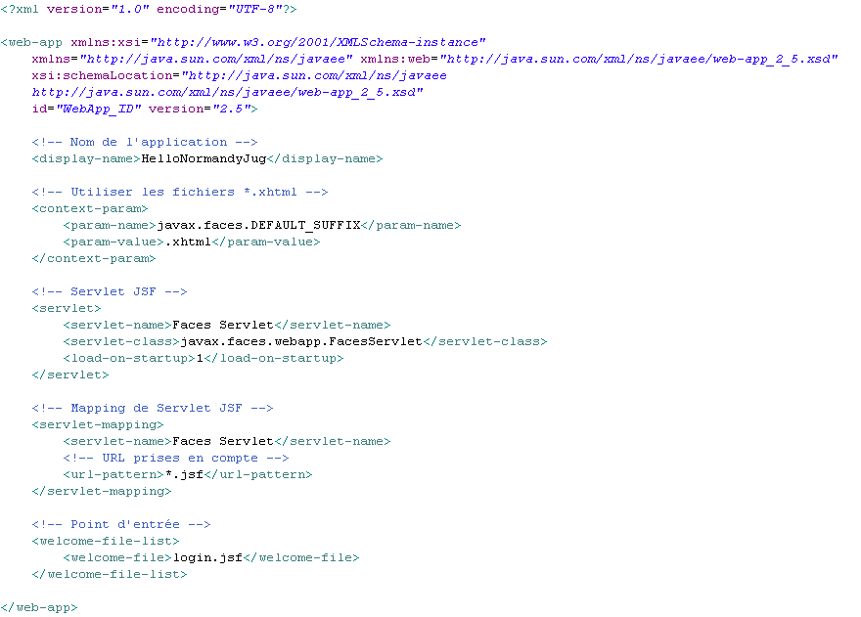
La configuration : web.xml
Nom de l’application
Extension des pages
Servlet utilisée
Mapping de la servlet
Page d’accueil

Slide 29
Sommaire
1
Qu’est-ce que JSF ?
2
Historique.
3
Quoi de plus que les autres ?
4
Exemple.
5
Détail du fonctionnement. – Synthèse
6
Convertisseur - Validateur - Renderer
7
Le cycle de vie.
8
Création de composants.
9
AJAX.
10
Le développement.

Slide 30
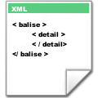



Respect du concept M.V.C.
Respect du concept M.V.C.
Respect du concept M.V.C.
Respect du concept M.V.C.
Controler
Controler
FacesServlet
Requête issue
du client
faces-config.xml
Réponse retournée
au client
Model
Model
View
View

Slide 31
Sommaire
1
Qu’est-ce que JSF ?
2
Historique.
3
Quoi de plus que les autres ?
4
Exemple.
5
Détail du fonctionnement. – Synthèse
6
Convertisseur - Validateur - Renderer
7
Le cycle de vie.
8
Création de composants.
9
AJAX.
10
Le développement.

Slide 32
Les convertisseurs
Permet la conversion des données :
  IHM vers ManagedBean,
  ManagedBean vers IHM.
Exemples de convertisseurs :
  Conversion de date,
  Conversion de nombre.
Il est facile de créer son propre convertisseur.

Slide 33
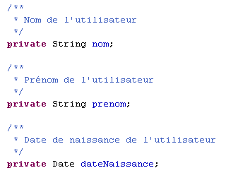

Les convertisseurs
PersonneBean
MaPage
Nom :
Prénom :
Date de naissance :
Enregistrer

Slide 34
Les validateurs
Vérifier la validité des données converties.
Applicable sur l’ensemble des composants de saisies.
Exemples de validateurs :
  valider la présence de saisie,
  valider que la saisie est conforme à une plage de valeurs,
  valider le format de saisie (expression régulière)
  valider la longueur de la saisie,
  …

Slide 35
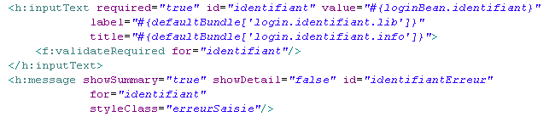
Les validateurs
MaPage
MaPage
Identifiant :
Identifiant :
Mot de passe :
Erreur
Mot de passe :
Soumettre
Soumettre

Slide 36
Le rendu
Les composants JSF peuvent être transcrits en HTML, XML, WML… en fonction de la cible.
Ceci est possible par le biais de « Renderer ».
Les « Renderers » sont des classes Java :
  récupérant les attributs des composants,
  transcrivant le composant en fonction du format souhaité.

Slide 37
Le rendu
maPage.xhtml
HTMLInputTextRenderer.java
maPage.html

Slide 38
Sommaire
1
Qu’est-ce que JSF ?
2
Historique.
3
Quoi de plus que les autres ?
4
Exemple.
5
Détail du fonctionnement. – Synthèse
6
Convertisseur - Validateur - Renderer
7
Le cycle de vie.
8
Création de composants.
9
AJAX.
10
Le développement.

Slide 39
Le cycle de vie
Le cycle de vie correspond aux différentes étapes entre la requête du client et la réponse retournée.

Slide 40
Le cycle de vie
Reconstruction
de l’arborescence
des composants
Extraction
des valeurs
de la requête
Validation
et conversion
des données
Requête issue
du client
Restore
View
Apply
Requests
Process
Validations
Render
Response
Invoke
Application
Update
Model
Values
Réponse retournée
au client
Génération
de la réponse
Appel des méthodes
pour le traitement
de la page
Mise à jour du modèle
après validation
et/ou conversion
Erreur de
conversion
Erreur de
conversion et/ou
de validation

Slide 41
Sommaire
1
Qu’est-ce que JSF ?
2
Historique.
3
Quoi de plus que les autres ?
4
Exemple.
5
Détail du fonctionnement. – Synthèse
6
Convertisseur - Validateur - Renderer
7
Le cycle de vie.
8
Création de composants.
9
AJAX.
10
Le développement.

Slide 42
Création de composants.
Qu’est-ce que c’est ?
  Assemblage de plusieurs composants de base.
  Création de ses propres composants.
A quoi ça sert ?
  Faciliter et uniformiser de développement d’IHM.
  Répondre aux besoins de l’utilisateur final.
We can do it !
  Dans la plupart des cas, pas besoin de connaître un langage obscur pour confectionner son propre composant.
    Java,
    Xhtml + Facelets,
    HTML, Javascript, JSTL si nécessaire.

Slide 43
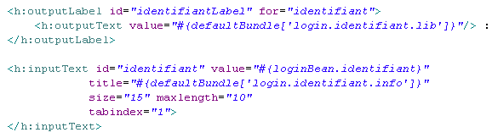
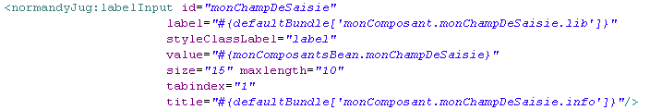
C’est moi qui l’ai fait !
Identifiant :
Composants de base
Mon composant

Slide 44
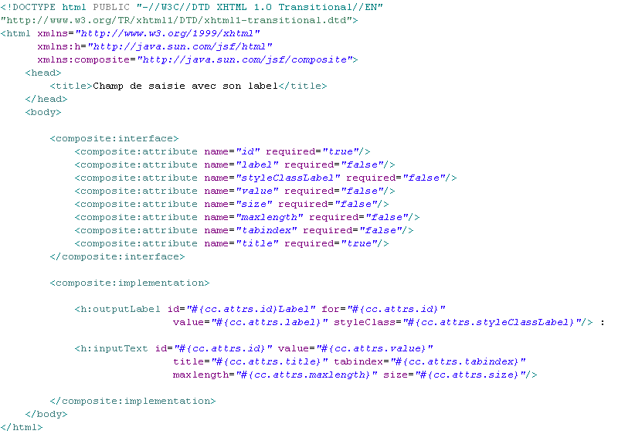
C’est moi qui l’ai fait ! (suite…)
Attributs

Slide 45
Sommaire
1
Qu’est-ce que JSF ?
2
Historique.
3
Quoi de plus que les autres ?
4
Exemple.
5
Détail du fonctionnement. – Synthèse
6
Convertisseur - Validateur - Renderer
7
Le cycle de vie.
8
Création de composants.
9
AJAX.
10
Le développement.

Slide 46
Et AJAX ?
Les implémentations JSF2 supportent nativement AJAX.
Les librairies supplémentaires proposent des compléments :
  MyFaces
  ICEfaces
  JBoss Richfaces

Slide 47
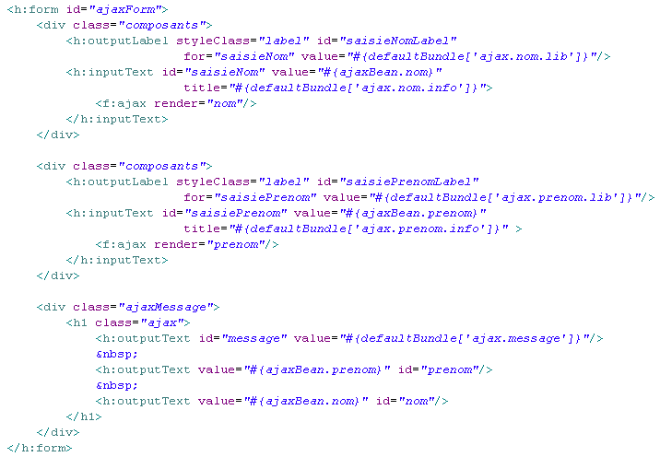
Et Ajax : l’exemple.
Lien ManagedBean
Champ de saisie
Balise AJAX
Lien ManagedBean

Slide 48
Sommaire
1
Qu’est-ce que JSF ?
2
Historique.
3
Quoi de plus que les autres ?
4
Exemple.
5
Détail du fonctionnement. – Synthèse
6
Convertisseur - Validateur - Renderer
7
Le cycle de vie.
8
Création de composants.
9
AJAX.
10
Le développement.

Slide 49
Et je développe avec quoi ?
Avec les IDE bien connus et quelques plugins :
  Eclipse
  NetBeans
  Oracle JDeveloper
Le problème :
  Les plugins sont prévus pour fonctionner avec une version bien précise de JSF.
    Le paramétrage est un peu fastidieux.

Slide 50
Questions / Réponses

